Slide 1
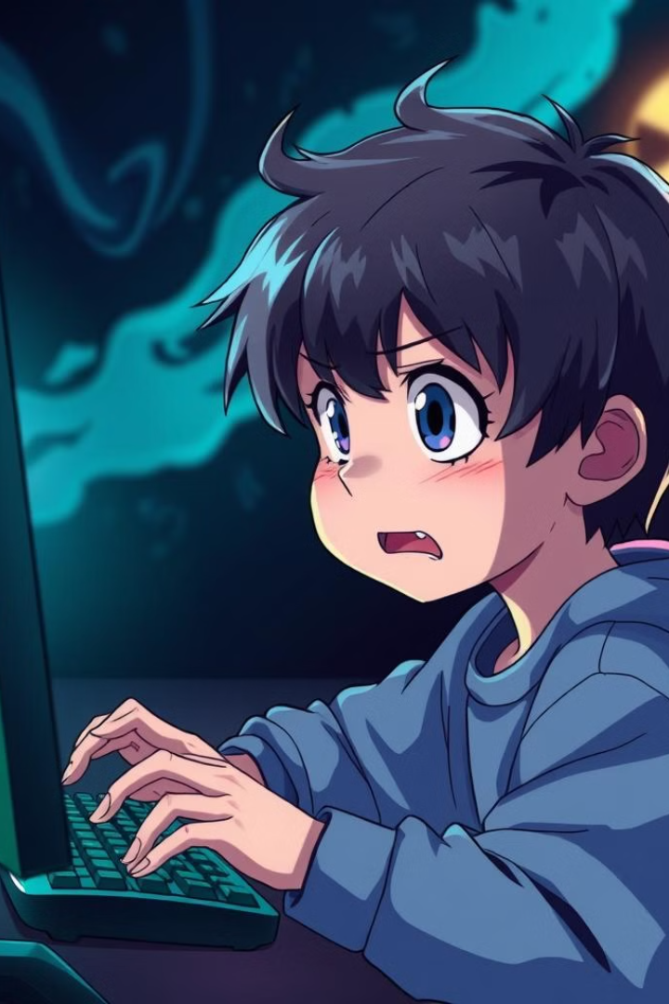
Киберохота за несовершеннолетними в онлайн-играх
В современном цифровом мире онлайн-игры стали неотъемлемой частью жизни миллионов людей, особенно среди молодежи. Они предлагают увлекательный геймплей, возможность общения с друзьями и новые знакомства. Однако, с ростом популярности виртуальных миров, возникает и серьезная проблема — киберохота за несовершеннолетними.

Slide 2

Играй безопасно: угрозы киберпространства в мире онлайн-игр
Дети и подростки проводят всё больше времени в киберпространстве, особенно заметно это в холодное время года.
Мир гейминга очень увлекателен, однако не всегда бывает безопасным. Злоумышленники используют игры для мошенничества, распространения вредоносного ПО и рекламных программ.
Исследования показывают, что такие популярные игры, как «Minecraft», "Rolox", "Among US"становятся мишенями кибератак, например игра «Minecraft» подвергалась атакам более 3 миллионов раз.
Загрузчики, часто используемые для распространения вредоносного ПО, являются одной из самых распространенных угроз в онлайн-играх.

Slide 3
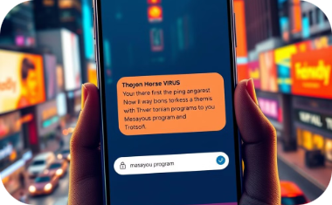



Темные стороны онлайн-развлечений: типы киберугроз в играх
Trojan-SMS
Trojan-Spy
Trojan-PSW
Trojan-Dropper
отправляет сообщения на платные номера с зараженного устройства
перехватывает нажатия клавиш, снимки экрана и учетные данные
предназначен для кражи паролей
устанавливает другие вредоносные программы

Slide 4
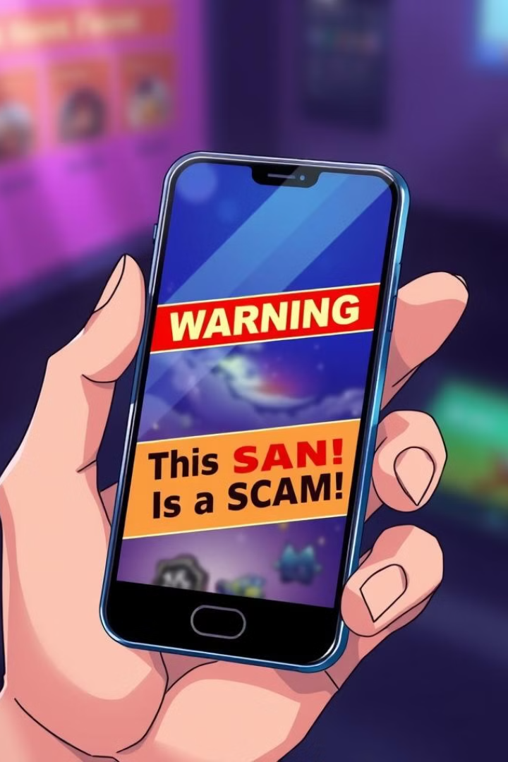
Приманка для доверчивых игроков: мошеннические схемы в играх
Одна из известных схем мошенников - предложение пройти опрос, чтобы доказать, что ты не бот. После этого игроков перенаправляют на поддельный сайт с обещаниями бесплатных призов.
Но на самом деле мошенники лишь пытаются заманить доверчивых пользователей в другие опасные ловушки, например, загрузку вредоносного ПО или участие в фишинговых кампаниях. Хитрые уловки преступников маскируются под легитимные игровые активности.
Будьте бдительны - мошенники готовы на всё, чтобы поживиться за ваш счёт! Всегда проверяйте источники и не доверяйте подозрительным предложениям в играх.

Slide 5

Охотники на доверчивых геймеров
Злоумышленники всё чаще используют онлайн-игры, чтобы выманивать личные данные и деньги у молодой аудитории. Они маскируют свои мошеннические схемы под заманчивые предложения - выиграть новый iPhone или даже наличные.
Так, на странице одного Telegram-сообщества, которая эксплуатировала бренд игры Capybara, была обнаружена поддельная версия игры в веб-формате. Пользователям предлагалось зарегистрироваться и сделать депозит, чтобы начать играть и получить желанный приз.
Но на самом деле за этим стоят лишь обман и кража личных данных или финансовых средств. Будьте бдительны - мошенники готовы на всё, лишь бы поживиться за ваш счёт!

Slide 6
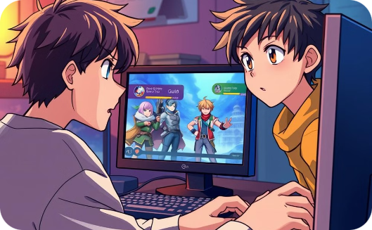
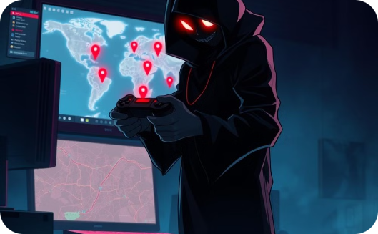
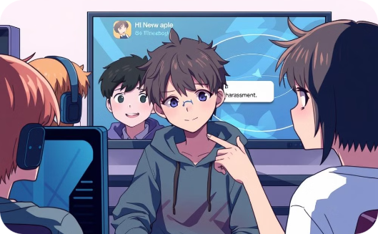
Вербовка детей и подростков в онлайн-играх
Друзья-вербовщики
Игровые ловушки
Психологическое давление
Вербовщики могут маскироваться под друзей или наставников, помогая игрокам в игре и постепенно становясь им близкими. Эти отношения могут выглядеть искренними и дружелюбными, что делает их особенно опасными. Подростки могут не подозревать о настоящих намерениях своих "друзей".
Злоумышленники также используют игровые элементы, такие как квесты и задания, чтобы замаскировать реальные преступные действия под игровую активность. Молодые люди могут быть втянуты в незаконные действия, не осознавая их истинной природы.
В некоторых играх отдельные игроки или целые сообщества могут оказывать психологическое давление на подростков. Они могут применять методы публичного унижения или отстранения от команды, чтобы вынудить молодых людей совершать определённые действия.
Будьте бдительны - мошенники готовы на всё, лишь бы поживиться за ваш счёт! Всегда проверяйте источники и не доверяйте подозрительным предложениям в играх.

Slide 7

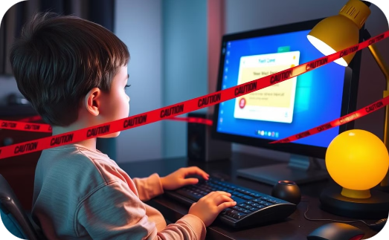

Как защитить юных геймеров
Совместная работа
Фишинговые ссылки
Защита от киберугроз
Обсуждайте онлайн-угрозы с ребенком, помогайте ему создавать сложные пароли.
Учите ребенка распознавать фишинговые ссылки и вредоносные файлы.
Устанавливайте на устройства ребенка надежное программное обеспечение для защиты от киберугроз.

Slide 8
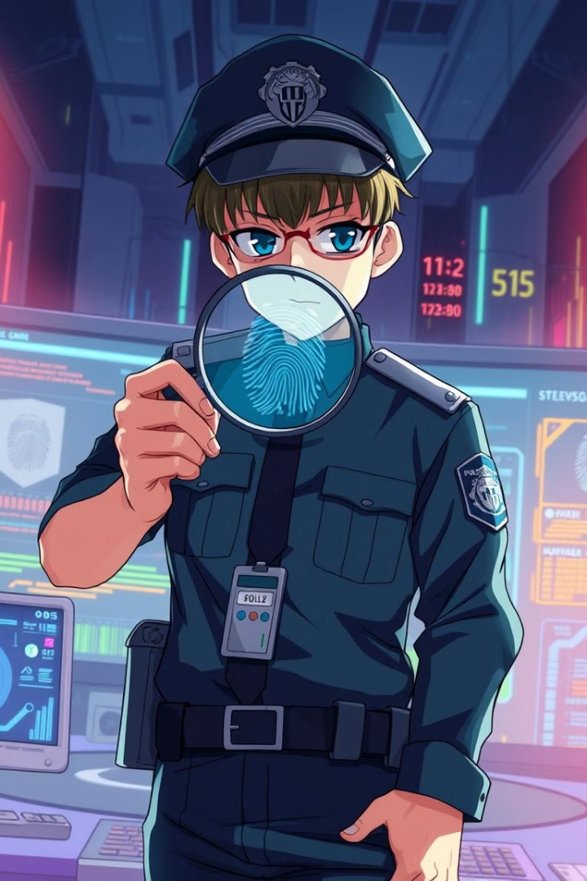

Благодарю за внимание! Помните, никто не останется незамеченным.
Telegram bot с профилактическими материалами
https://t.me/UPK_Brest_bot
@UPK_Brest_bot

